Slide 1
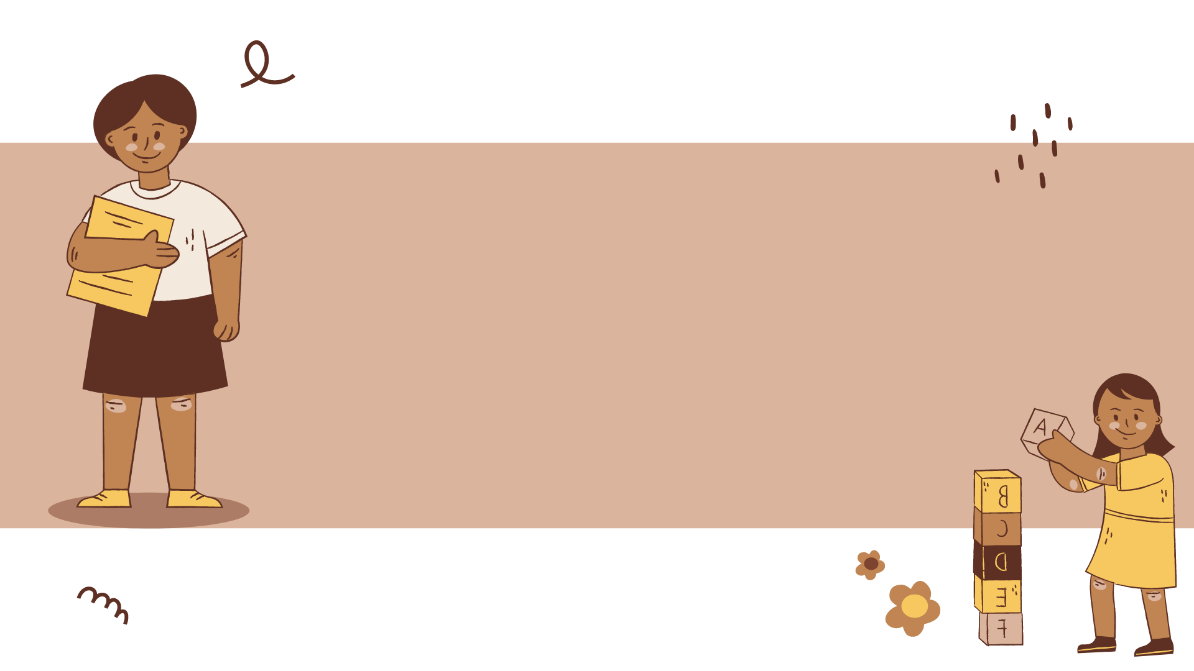
TOÁN LỚP 3

Slide 2
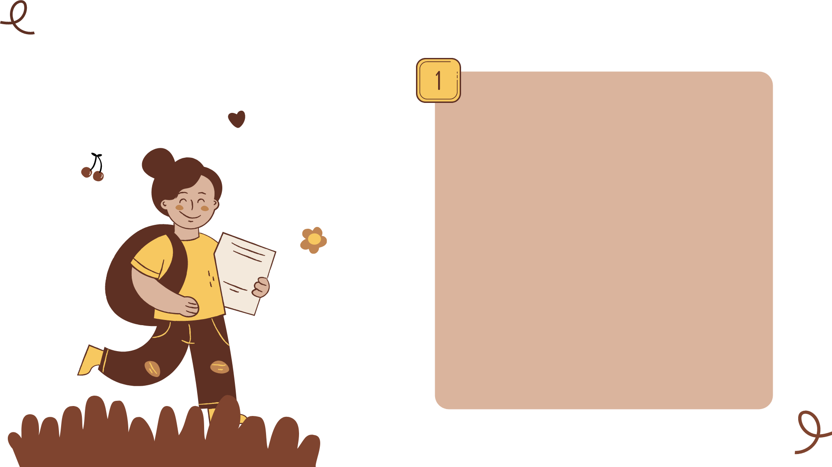
KHỞI ĐỘNG

Slide 3




VÒNG QUAY KÌ DIỆU
Câu 1
May mắn
1
Câu 2
4
2
Câu 3
3
5
Đi tới bài học
Notes:
Còn câu cuối thì mn nên chọn luôn chứ đừng quay vì quay lỡ ko trúng ô số đó rồi quay đi quay lại mất thời gian

Slide 4
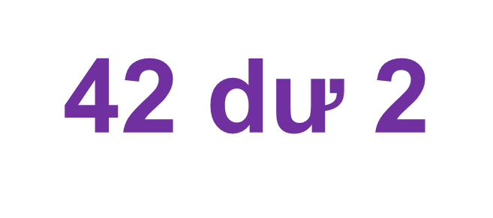


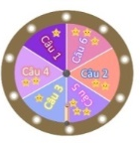
98 : 3 = ?
32 dư 2
A
B
Notes:
GV click vào hình tròn A và B để ra đáp án. Click vào vòng quay để quay về vòng quay

Slide 5
87 : 2 = ?
42 dư 2
43 dư 1
A
B
Notes:
GV click vào hình tròn A và B để ra đáp án. Click vào vòng quay để quay về vòng quay

Slide 6
54 : 3 = ?
19
18
A
B

Slide 7
TOÁN LỚP 3
Chia số có hai chữ số cho số có một chữ số (tiếp theo)
Trang 71

Slide 8
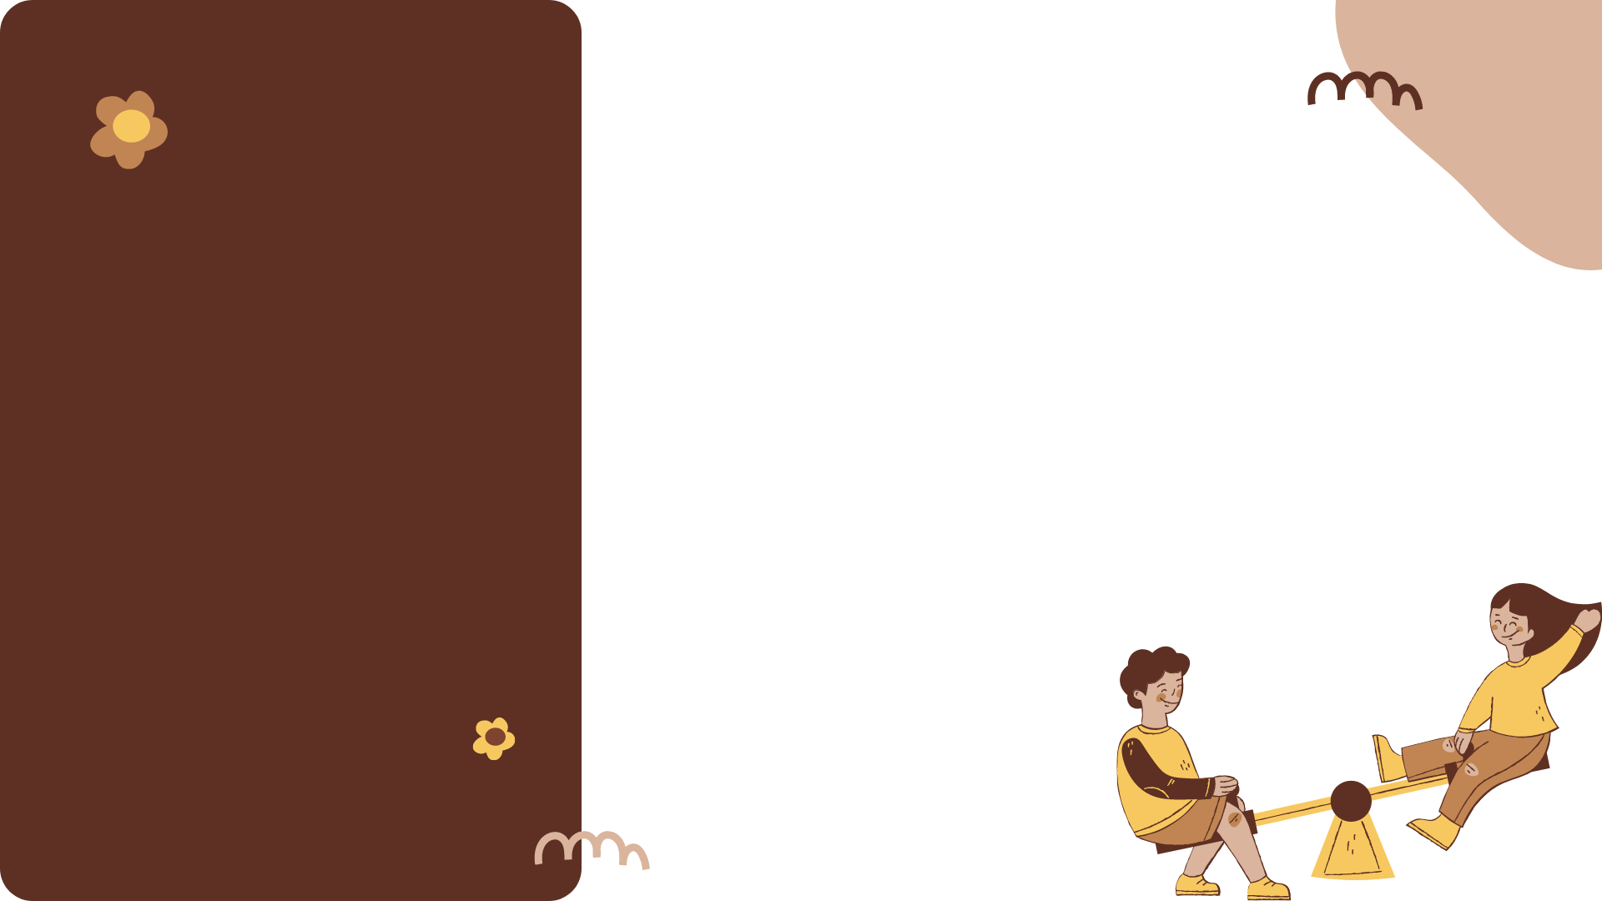
1.
- Biết đặt tính và tính chia số có hai chữ số cho số có một chữ số (có dư ở các lượt chia).
- Biết giải toán có phép chia và biết xếp hình tạo thành hình vuông.
2. Rèn cho học sinh kĩ năng làm tính chia số có hai chữ số cho số có một chữ số và giải toán.
MỤC TIÊU
3.
- Hình thành phẩm chất: chăm chỉ, trung thực, trách nhiệm
-Hình thành phát triển năng lực: Năng lực tự học, NL giải quyết vấn đề và sáng tạo, NL tư duy - lập luận logic.

Slide 9
Toán
Chia số có hai chữ số cho số có một chữ số
(tiếp theo)
78 : 4 = ?
4
78
7 chia 4 được 1, viết 1.
4
1
9
1 nhân 4 bằng 4; 7 trừ 4 bằng 3.
3
8
36
Hạ 8, được 38;
38 chia 4 được 9,viết 9.
2
9 nhân 4 bằng 36;
38 trừ 36 bằng 2.
Vậy: 78 : 4 = 19 (dư 2)

Slide 10
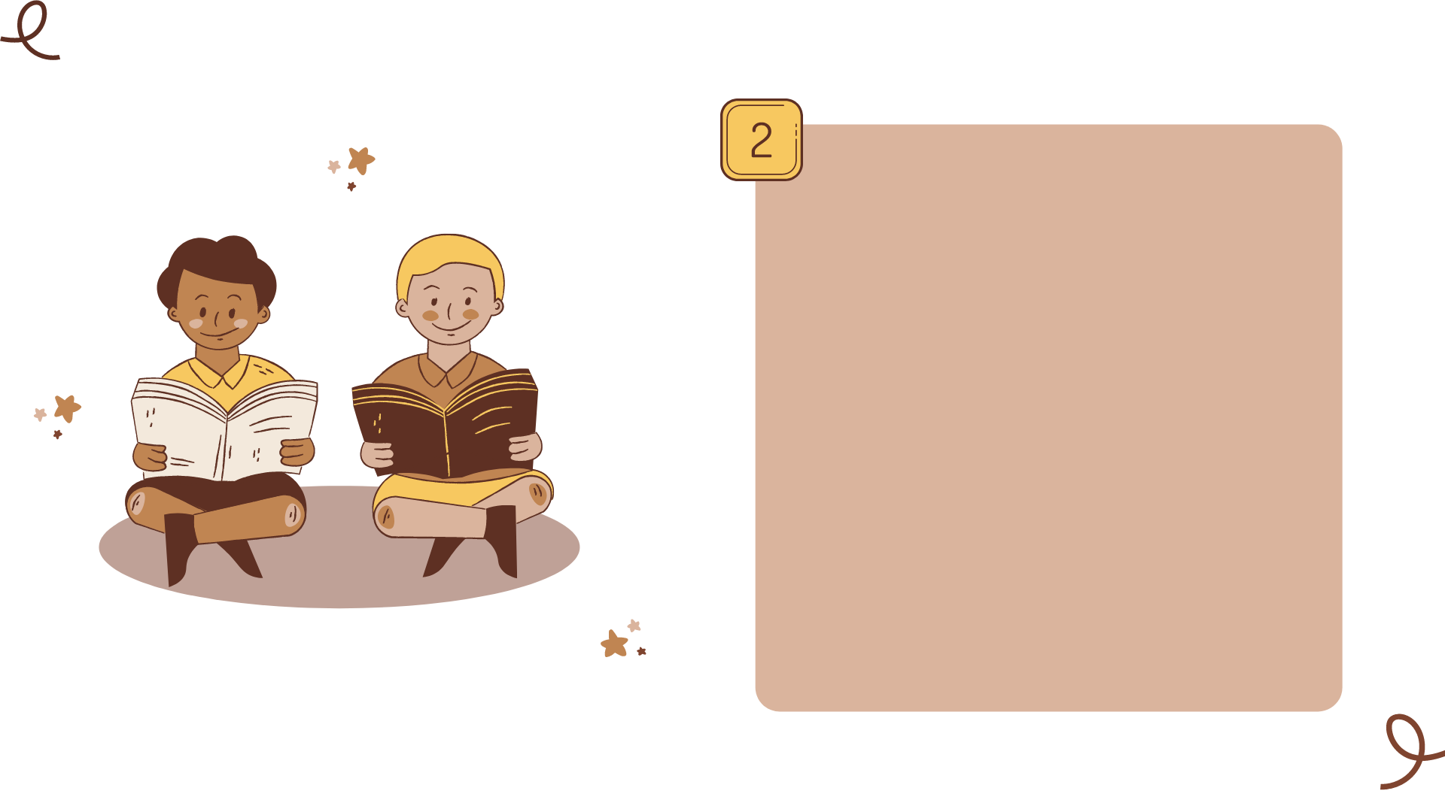
LUYỆN TẬP

Slide 11

Bài 1. Tính:
a) 77 2
87 3
86 6
99 4
2
6
6
2
8
4
9
6
4
3
1
8
9
7
1
1
2
7
6
2
4
16
16
27
2
1
0
2
3
b) 69 3
85 4
97 7
78 6
6
3
8
1
3
1
6
2
2
2
1
3
8
0
1
9
7
5
2
0
9
4
21
18
0
1
6
0
Notes:
GV nên cho HS làm vở xong, chữa bài

Slide 12
Bài 2: Một lớp học có 33 học sinh, phòng học của lớp đó chỉ có loại bàn 2 chỗ ngồi. Hỏi cần có ít nhất bao nhiêu bàn học như thế?
Bài toán cho biết gì ?
Bài toán hỏi gì ?
Tóm tắt :
2 học sinh : 1 cái bàn
33 học sinh : cần ít nhất ... cái bàn ?
Bài giải
33 học sinh thì cần số bàn 2 chỗ ngồi là :
33 : 2 = 16 (cái) (dư 1 học sinh)
Vậy số bàn cần có ít nhất là :
16 + 1 = 17 (cái)
Đáp số: 17 cái bàn

Slide 13
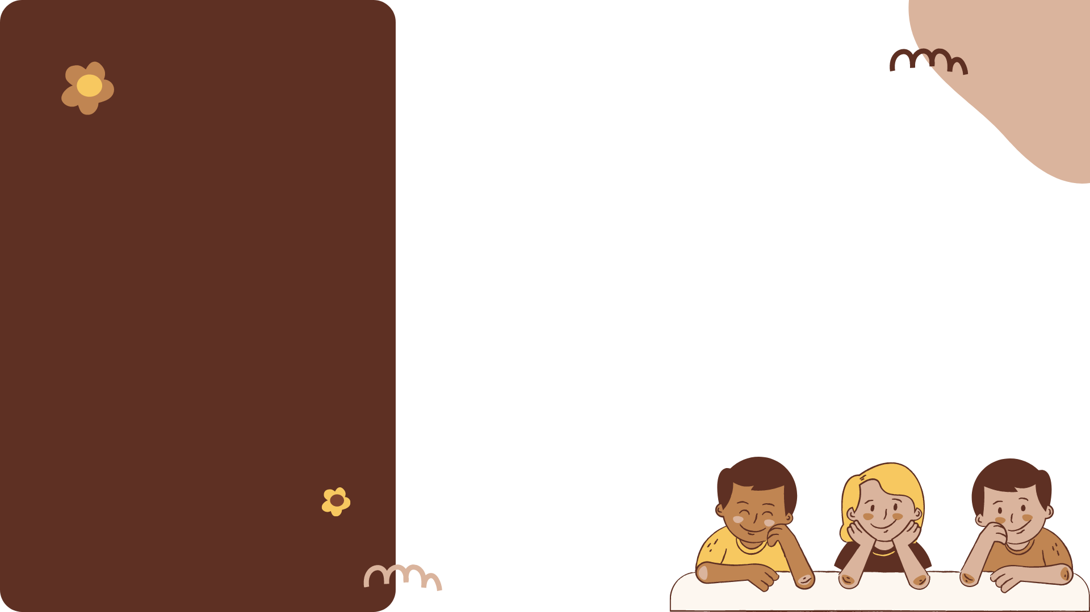
Bài 3: Vẽ một hình tứ giác có hai góc vuông

Slide 14
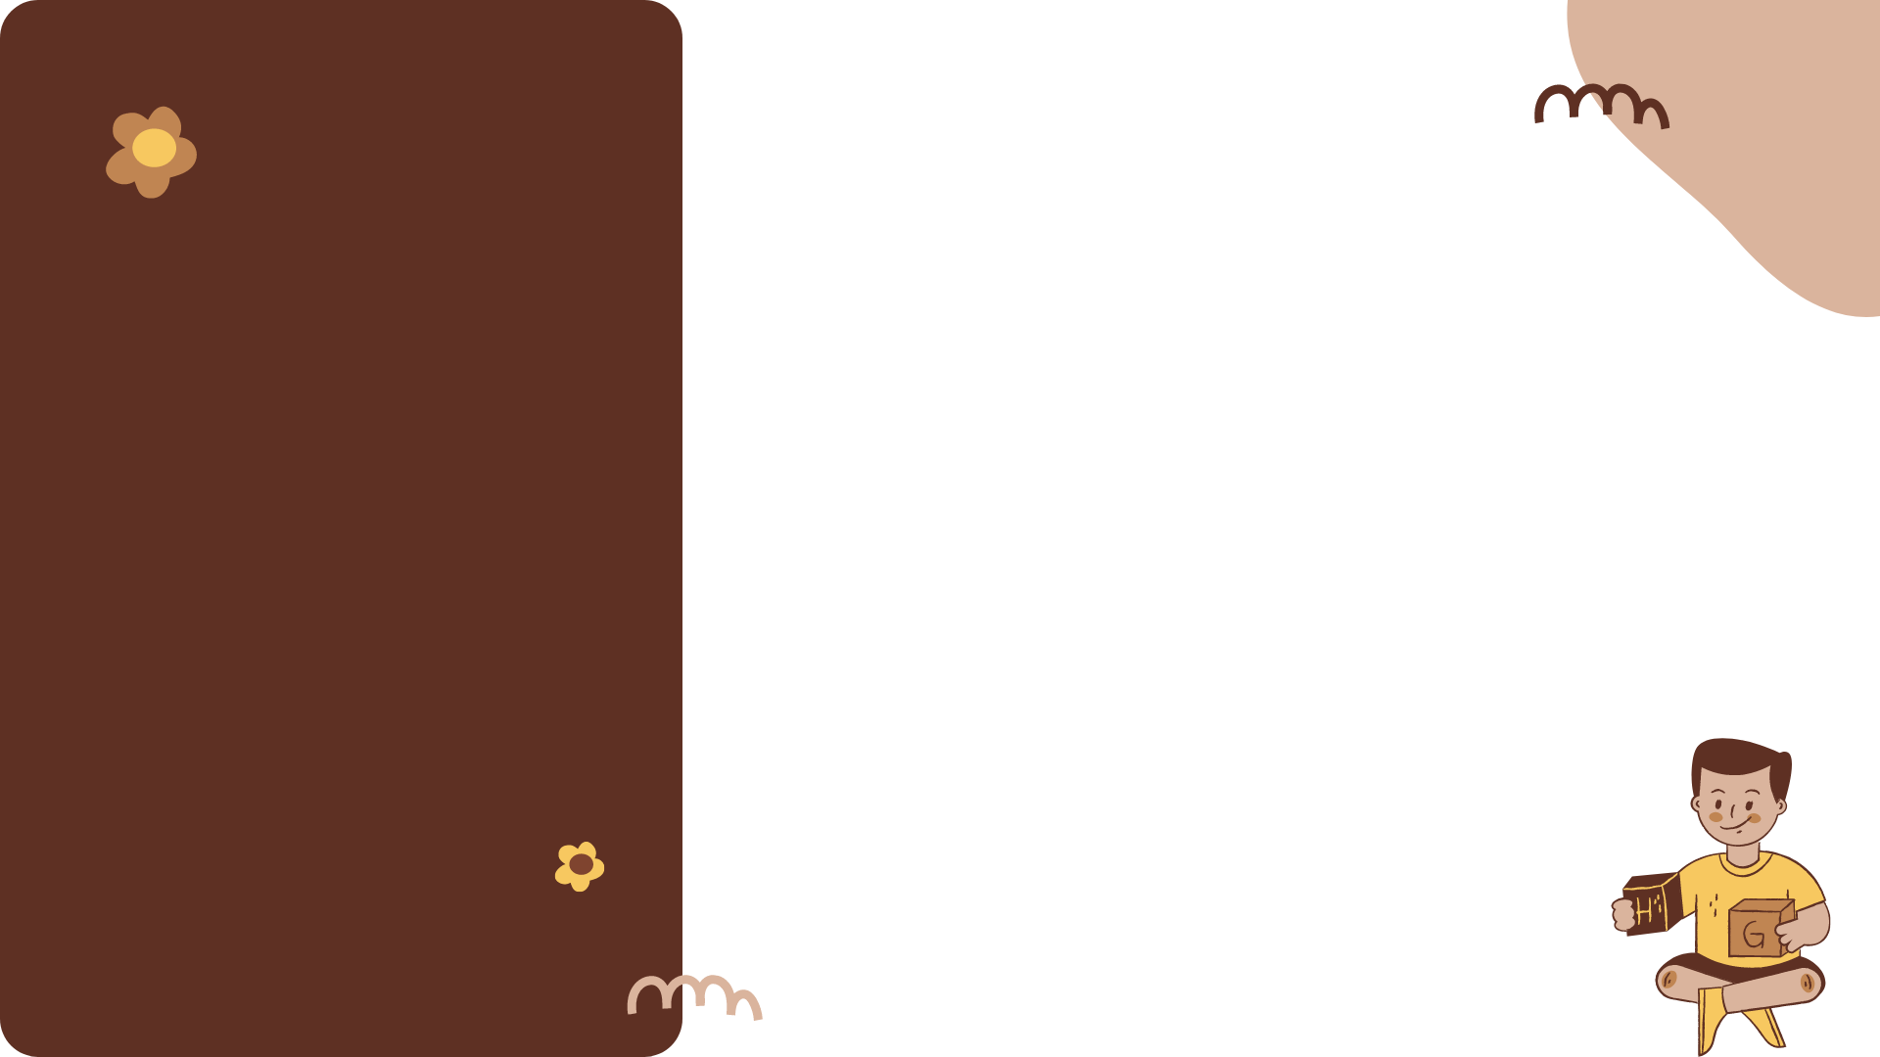
Hãy xếp thành hình vuông:
Bài 4: Cho 8 hình tam giác, mỗi hình như hình bên :
Notes:
GV hỏi phân tích đề bài

Slide 15

1
Xem lại bài đã học
Dặn dò
2
Hoàn thành bài còn thiếu
3
Chuẩn bị: Chia số có ba chữ só cho só có một chữ số ( T72)
Notes:
Hoàn thành bài nào GV linh động viết vào nhé

Slide 16


